Slide 1
リリースノート

Slide 2
リリース項目一覧
Smart Construction ホームのアップデートについて、以下の日程・内容にてリリースをいたします。
サーバ停止は予定しておりませんが、一時的にアクセスしづらいなどの影響が考えられます。
（※リリース日程・時間帯・内容については、状況に応じ変更する場合がございます。予めご了承ください）
日程：
日本時間 8月5日(火) 18:00～20:00
【リリース概要】
１）全国マップ画面にて表示項目を選択できる機能を追加しました。
２）グローバルメニューに、現場名、建機名、カメラ名で検索できる検索フォームを追加しました。

Slide 3
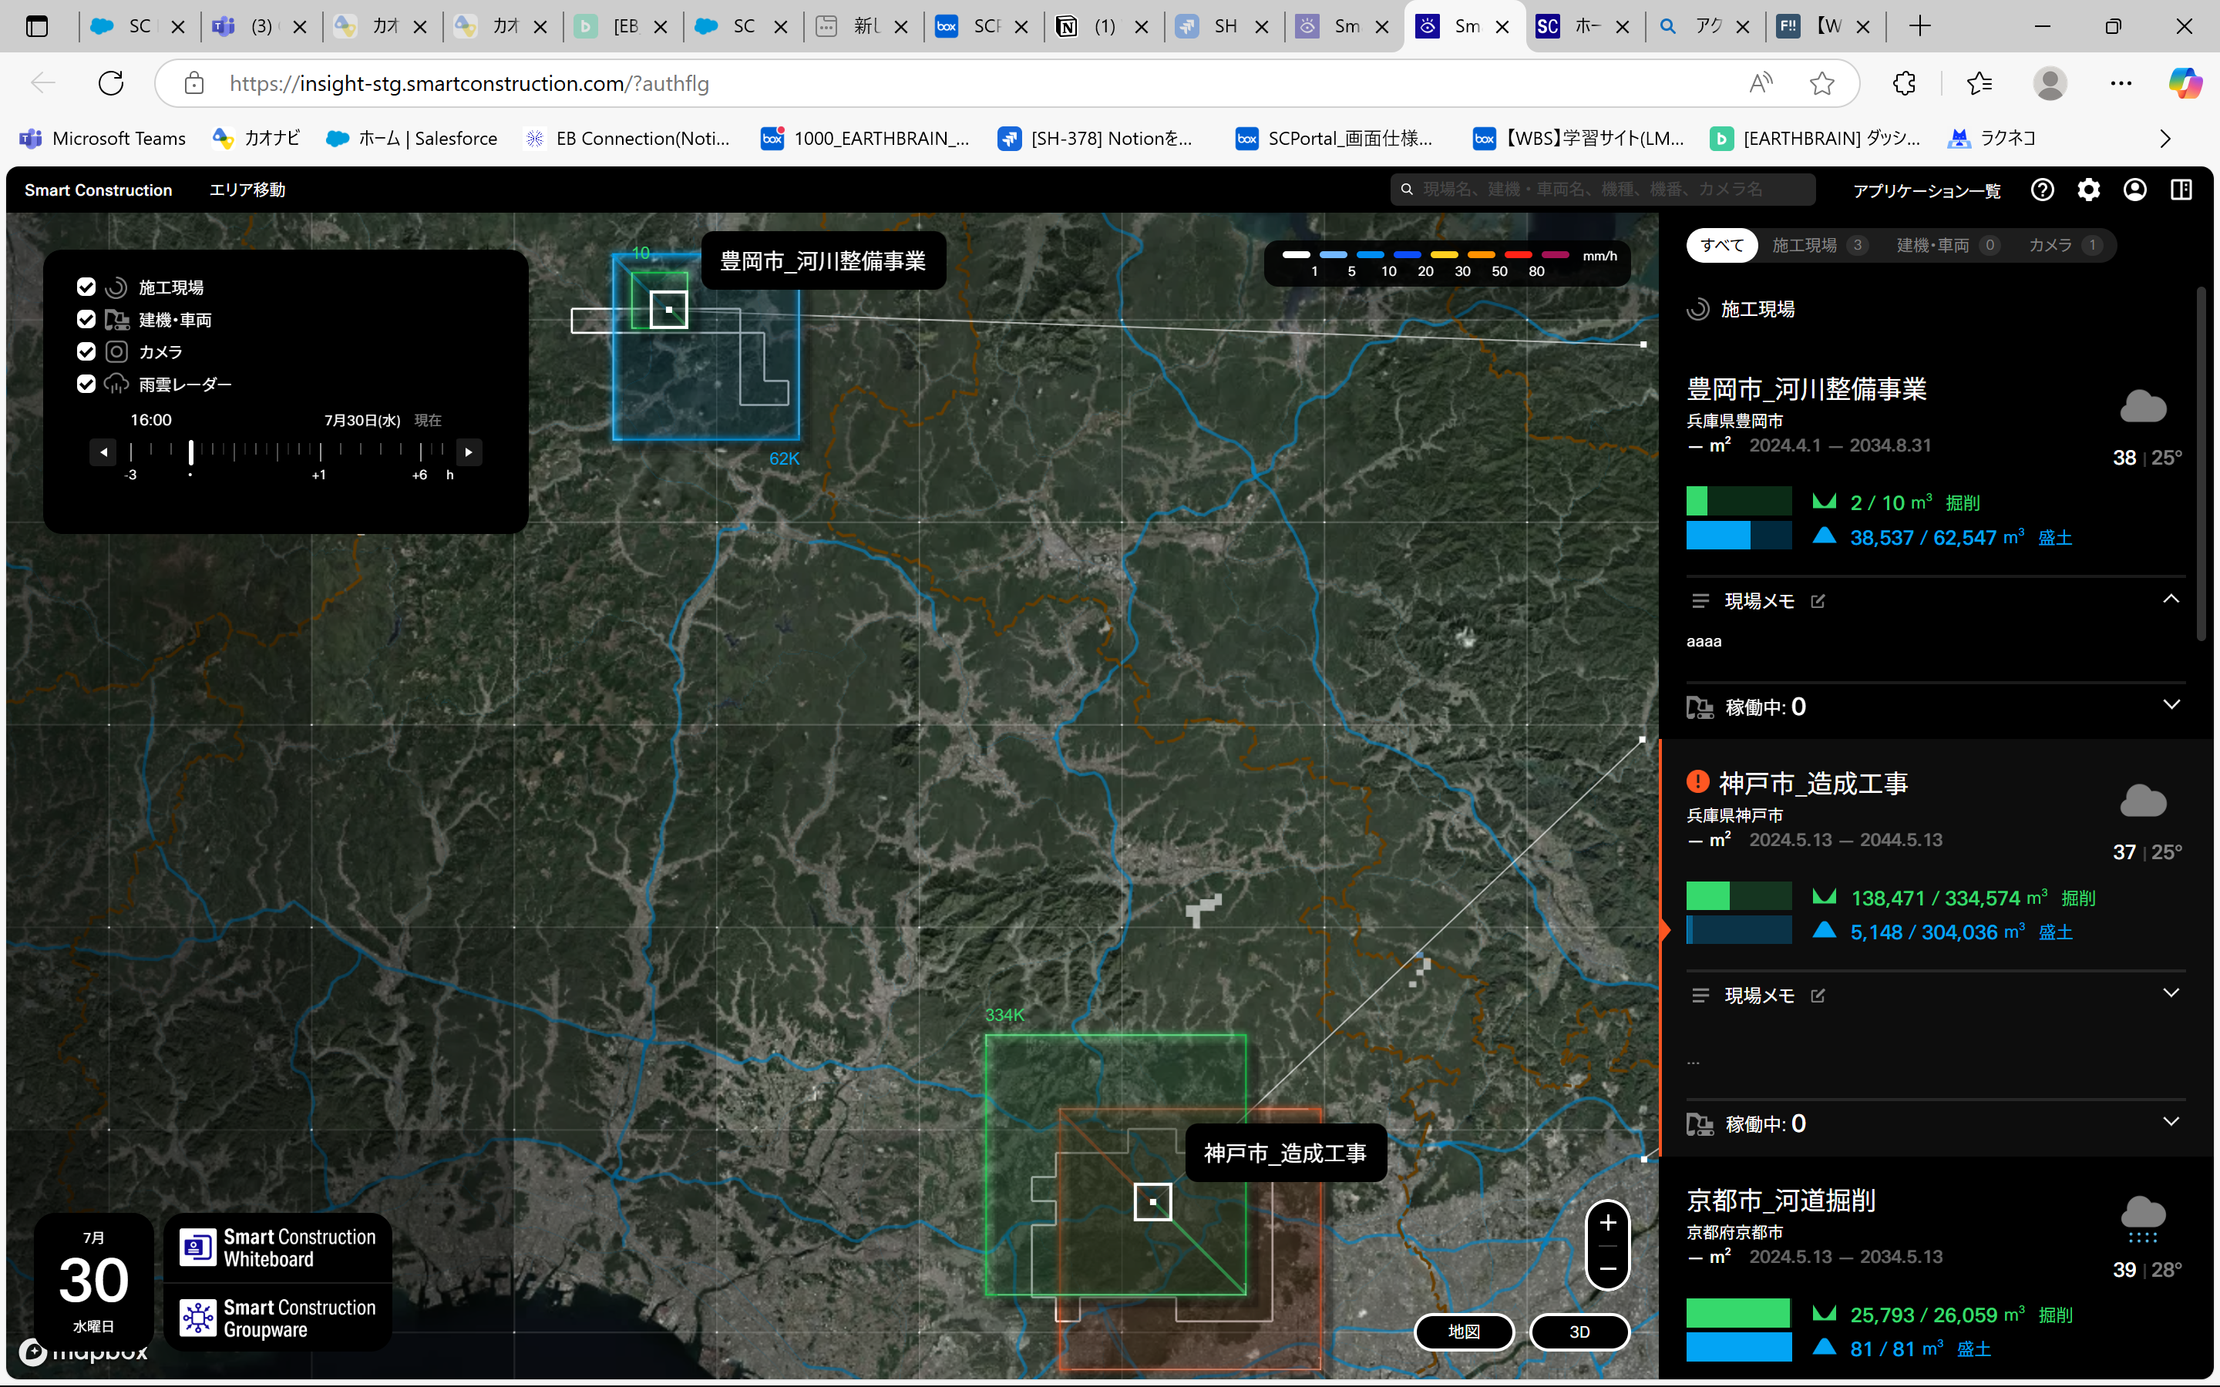
リリース項目一覧
NO. | 対象機能 | 概要
1.1 | 全国マップ 画面 表示項目選択 機能追加 | 概要：表示項目選択機能の追加 詳細：全国マップ画面にて、施工現場／建機・車両／カメラ／雨雲レーダーについて表示項目の選択が可能です。

Slide 4
リリース項目一覧
NO. | 対象機能 | 概要
1.2 | 全国マップ 画面 表示項目選択の操作 | 概要：全国マップ表示項目選択の操作
項目 | 挙動
施工現場 | ON：地図上に現場を表示する OFF：地図上の現場を非表示する
建機・車両 | ON：地図上に建機・車両を表示する OFF：地図上の建機・車両を非表示する
カメラ | ON：地図上にカメラを表示する OFF：地図上のカメラを非表示する
雨雲レーダー | ON：地図上に雨雲レーダーを表示する OFF：地図上の雨雲レーダーを非表示する
※チェックBOXを全てOFFにした場合、地図上には何も表示されなくなります。

Slide 5
リリース項目一覧
NO. | 対象機能 | 概要
2.1 | 全国マップ 画面 検索機能 追加 | 概要：検索機能の追加 詳細：グローバルメニューにて、現場名、建機・車両名、機種、機番、カメラ名でのが可能です。

Slide 6
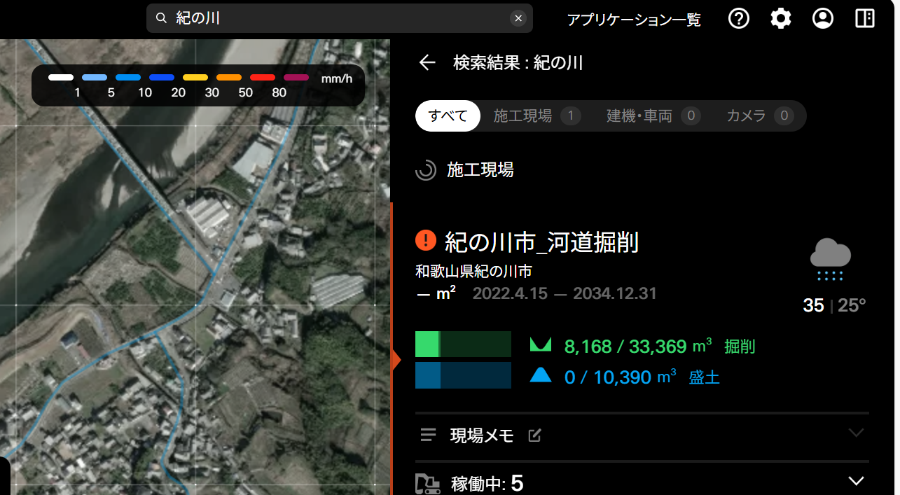
リリース項目一覧
NO. | 対象機能 | 概要
2.2 | 全国マップ 画面 検索機能の 操作 | 概要：検索機能の操作
1
3
2
項目 | 操作 | 挙動
① | 検索内容の入力 | 入力した文字列に対する検索を実行する（部分一致） ※エンターキーを押したタイミングで検索が実行される ＜検索対象＞ ・現場：現場名 ・建機・車両：建機・車両名、機種、機番 ・カメラ：カメラ名
② | 検索結果の表示 | 検索に合致する現場、建機・車両、カメラが表示される
③ | 検索の削除 | 検索フォームの文字列が削除される
※P.2～3の「表示項目選択」で“非表示”と設定した項目も検索結果として表示はされますが、地図上には表示されません。

Slide 7
EOF

